Slide 1
꿈과 현실을 IT다
인공지능_티쳐블머신
㈜에이블 이영진 대표

Slide 2
Chapter
1
머신러닝 활용
2

Slide 3




Ⅰ
머신러닝 활용
티처블 머신
Gather(모으기)
데이터를 모으는
단계
Train(학습)
수집된 데이터를
AI가 학습
Export
결과 도출
티쳐블 머신 (teachable machine)
티쳐블 머신은 구글에서 개발한 AI 머신러닝 프로그램으로 별도의 회원가입이나 다운로드 없이 웹상에서 사용할 수 있다.
카메라가 있는 노트북이나 웹캠이 있는 PC 사용.
3

Slide 4
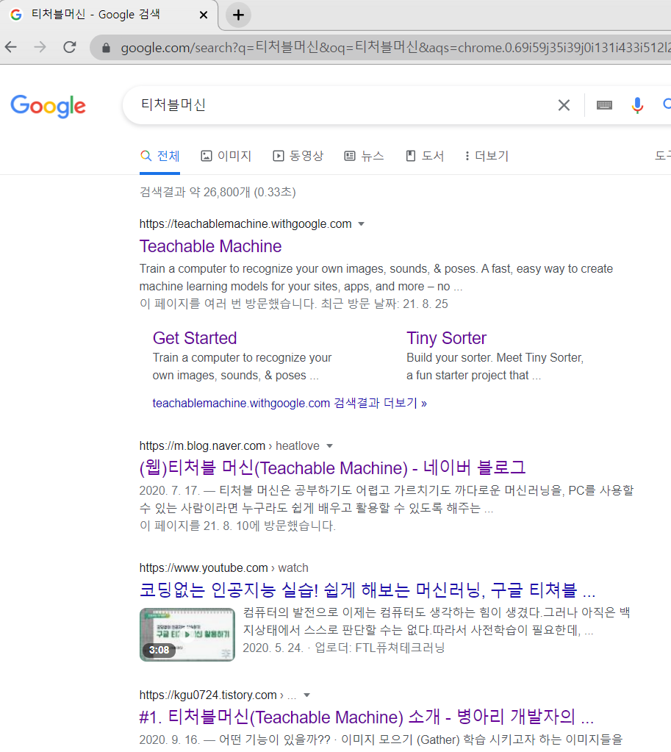
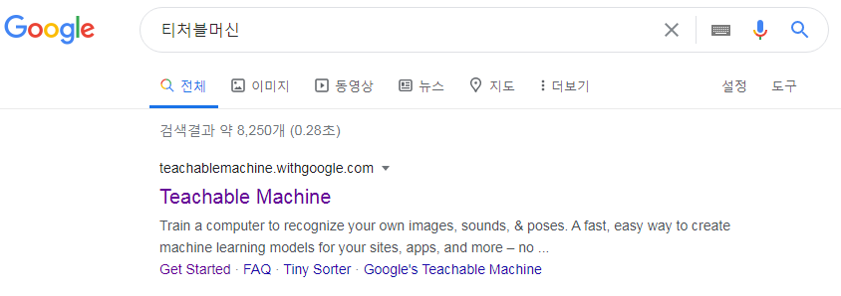
Ⅰ
머신러닝 활용
티처블 머신
크롬 –검색창 [티처블머신] – 티처블머신 접속
4

Slide 5
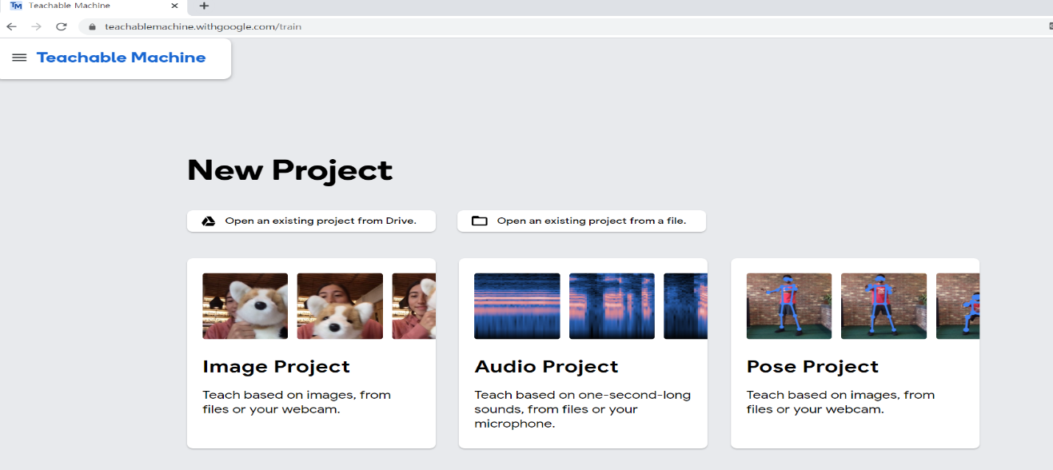
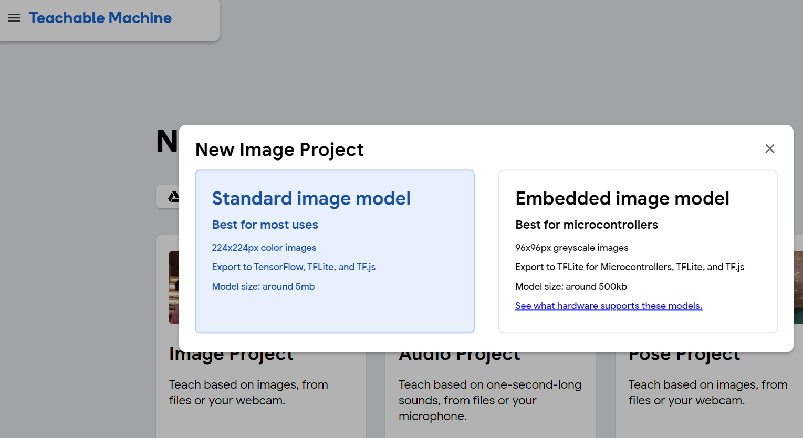
Ⅰ
머신러닝 활용
티처블 머신
Teachable Machine
Image
Audio
Pose
Standard image 선택
5

Slide 6
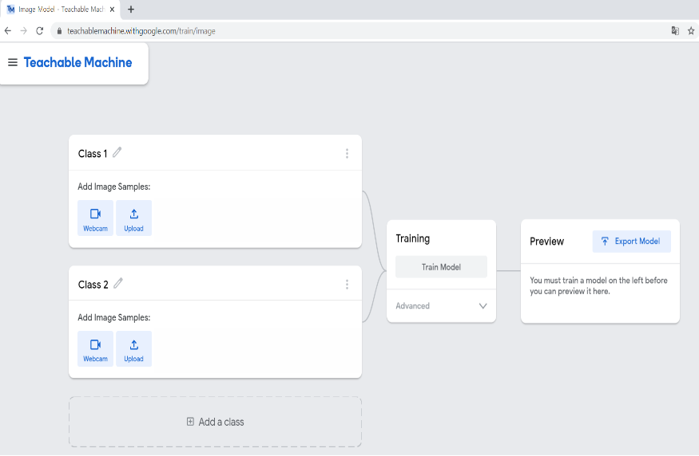
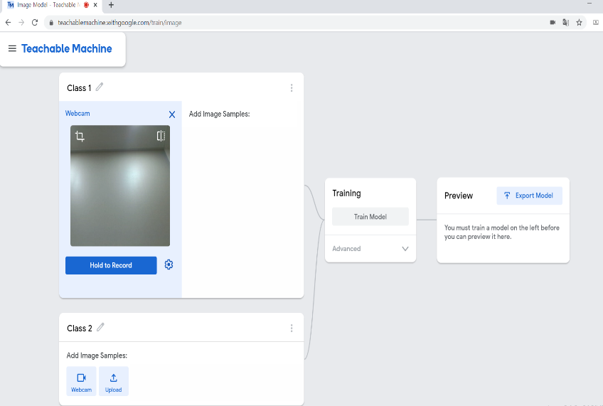
Ⅰ
머신러닝 활용
티처블 머신
Class 1에 hold record 를 통해 이미지 학습
6

Slide 7
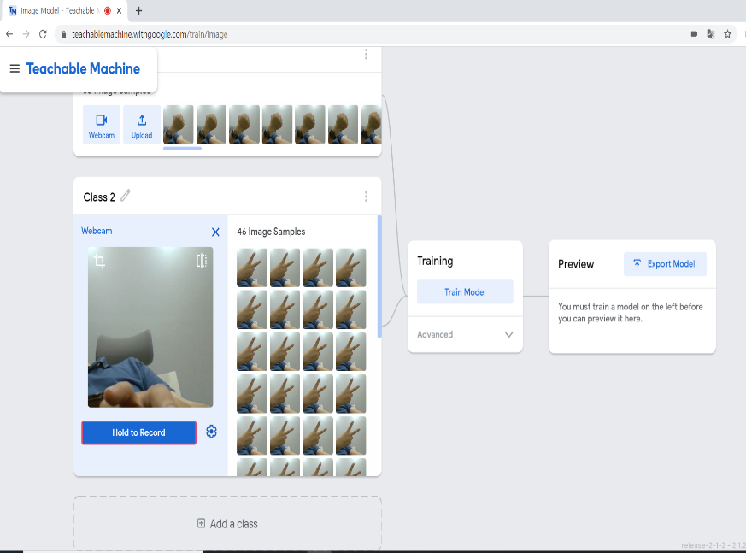
Ⅰ
머신러닝 활용
티처블 머신
Class 2에 hold record 를 통해 이미지 학습
6

Slide 8
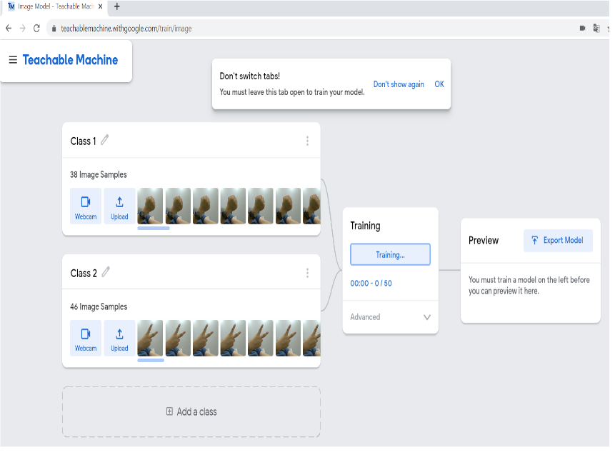
Ⅰ
머신러닝 활용
티처블 머신
6

Slide 9
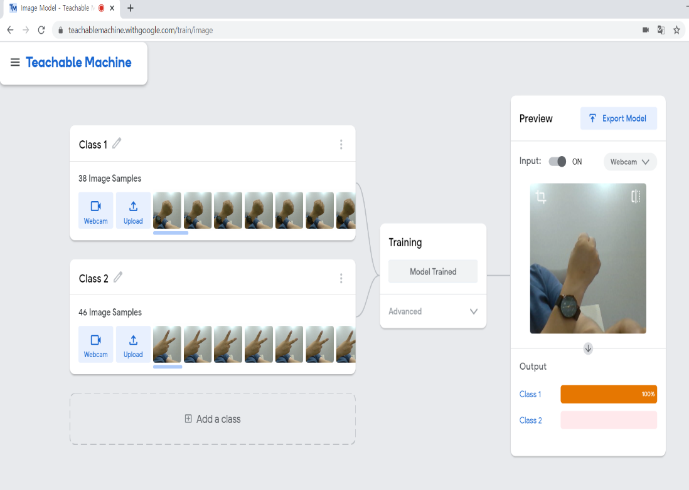
Ⅰ
머신러닝 활용
티처블 머신
Teachable Machine
Image 모델 결과에 따라 Output 값이 결정 됨
Export mode 을 통해 다양한 추가 기능 활용
7

Slide 10
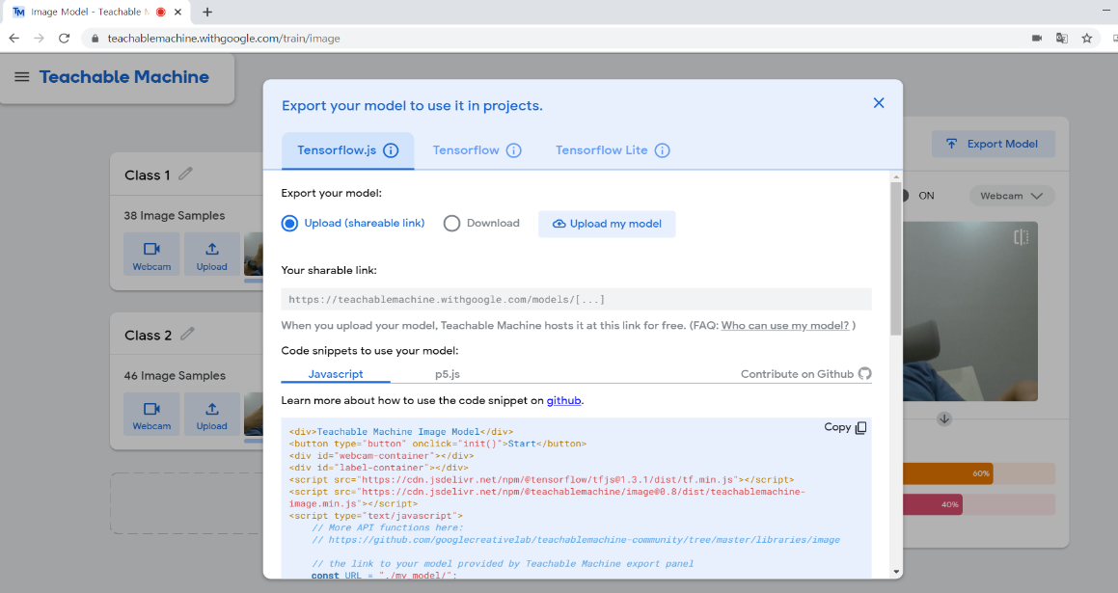
Ⅰ
머신러닝 활용
티처블 머신
모델을 조건에 따라 활용 할 수 있음
Javascript, tensorflow 등 활용
8

Slide 11
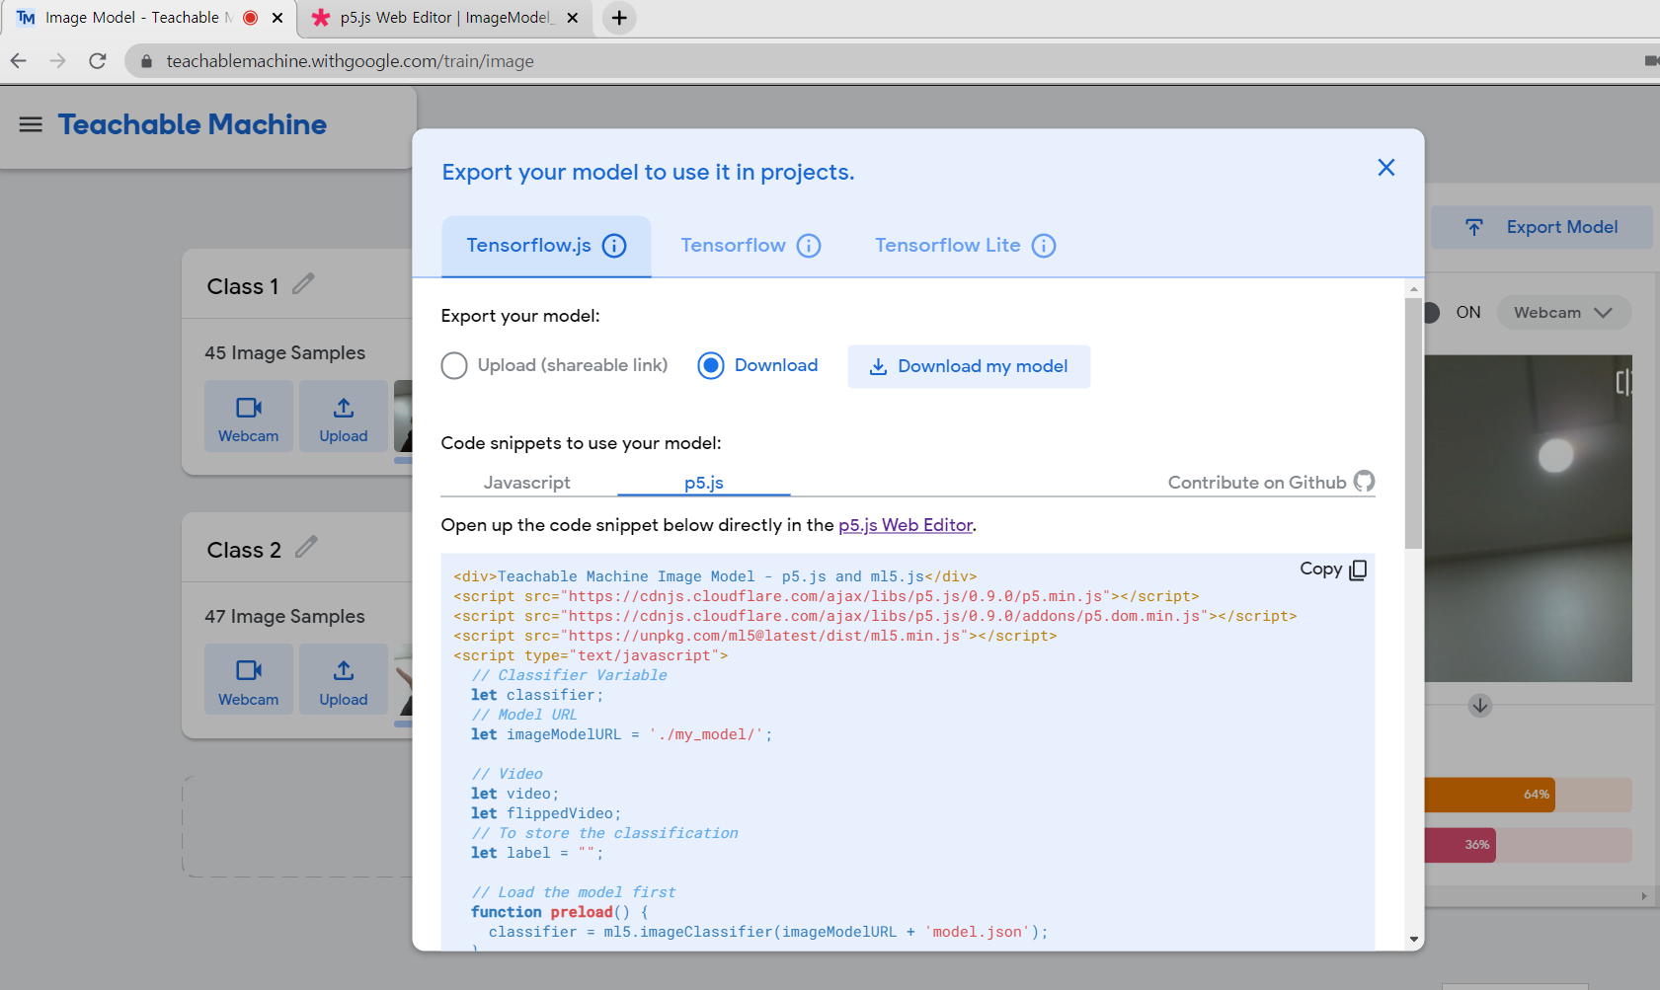
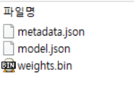
Ⅰ
머신러닝 활용
티처블 머신
완성된 모델을 온라인에 활용되어 사용
웹페이지를 이용한 온라인 주소
AI 분류 모델을 파일로 보유
- 사과, 배에 관한 사진 데이터를 보관 하고 있지 않고 사과와 배를 나누는 알고리즘을 통해 적인 용량으로 확보 가능
8

Slide 12
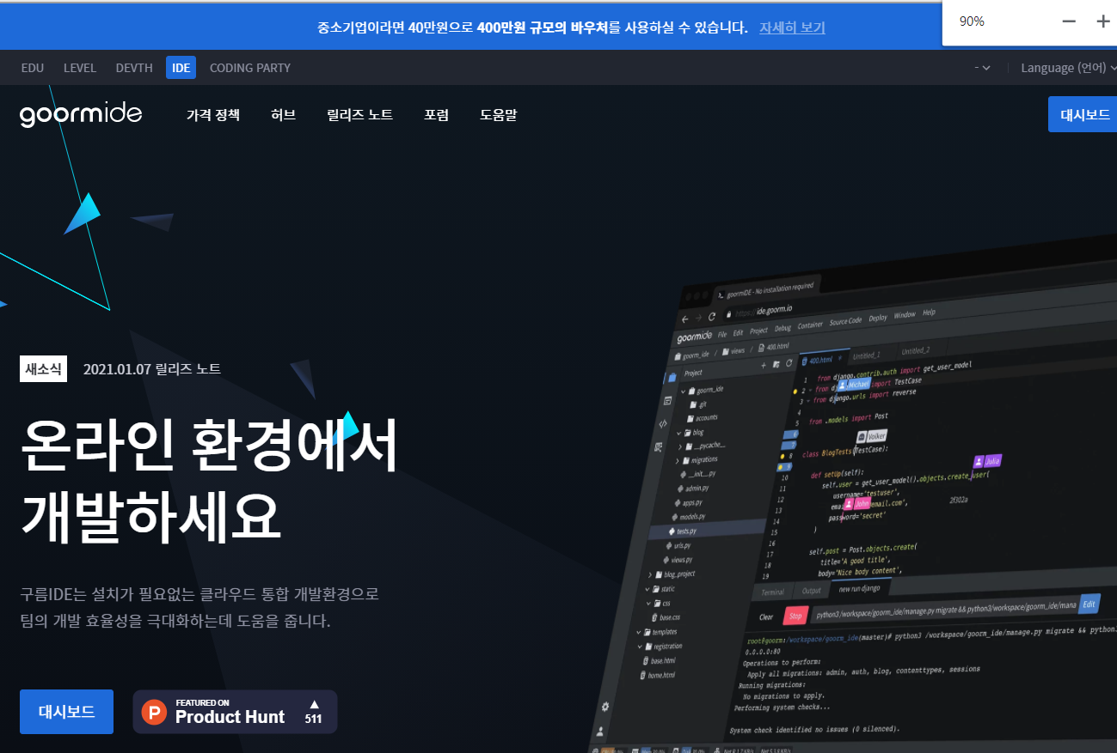
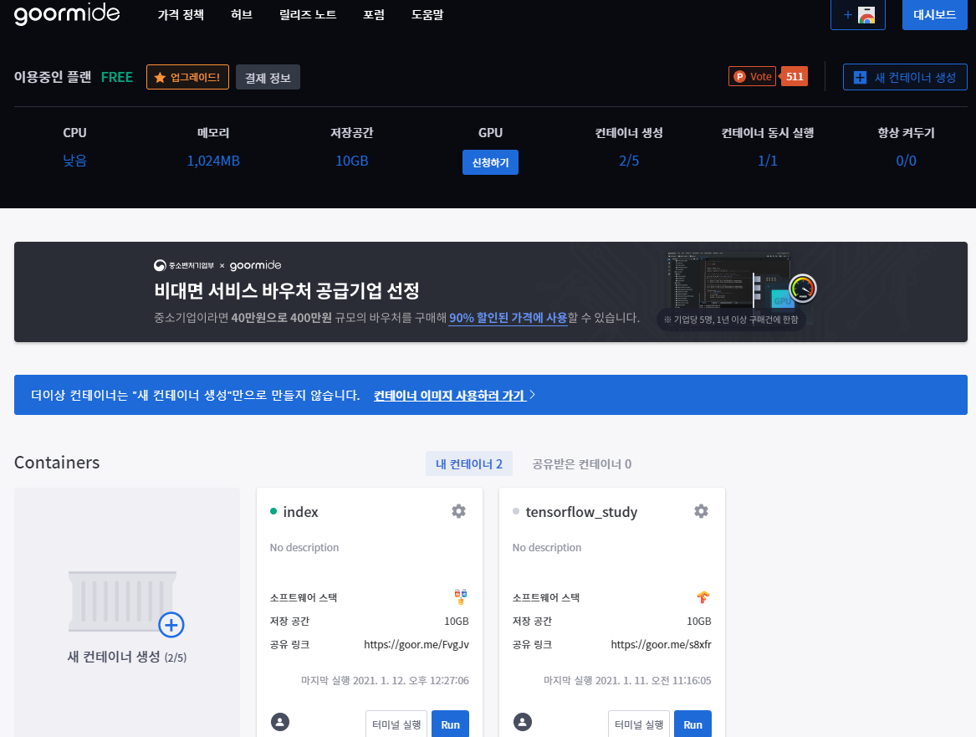
Ⅰ
머신러닝 활용
티처블 머신
구름 IDE 통합 개발 환경 HTML 기초 소스
온라인 플랫폼 개발 환경에서 HTML 코드 기초 완성 자료
9

Slide 13
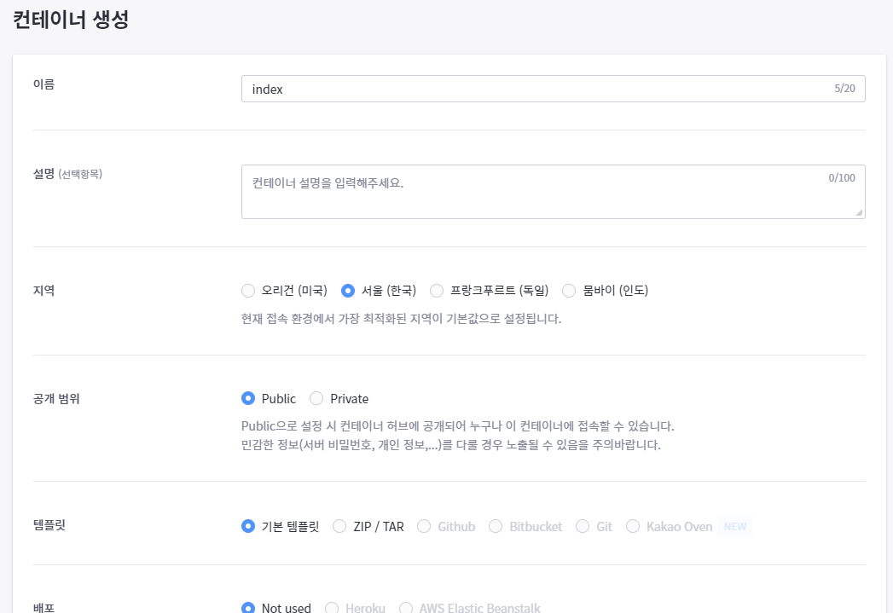
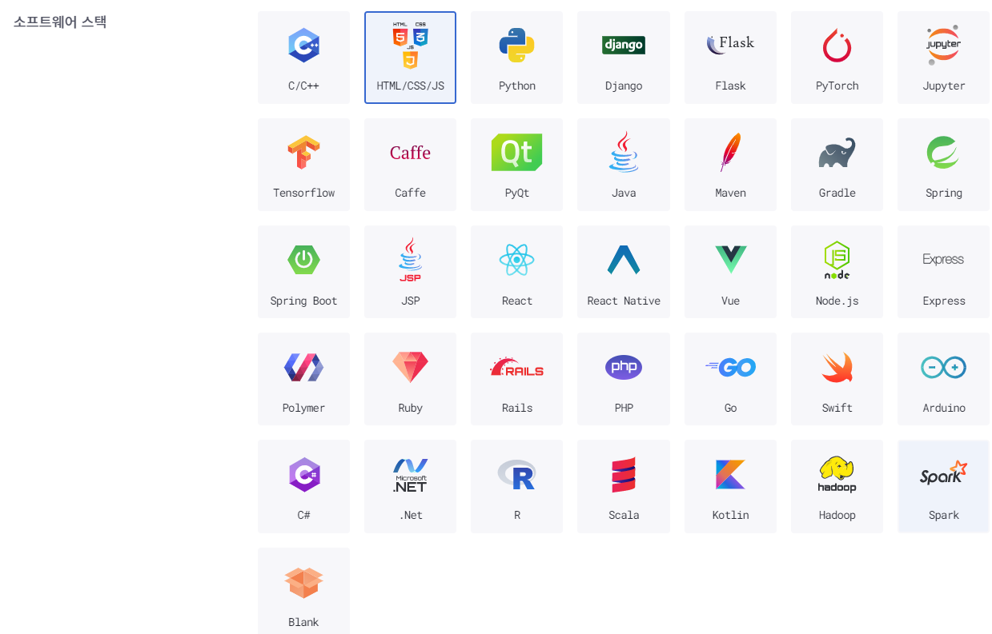
Ⅰ
머신러닝 활용
티처블 머신
구름 IDE 통합 개발 환경 HTML 기초 소스
10

Slide 14
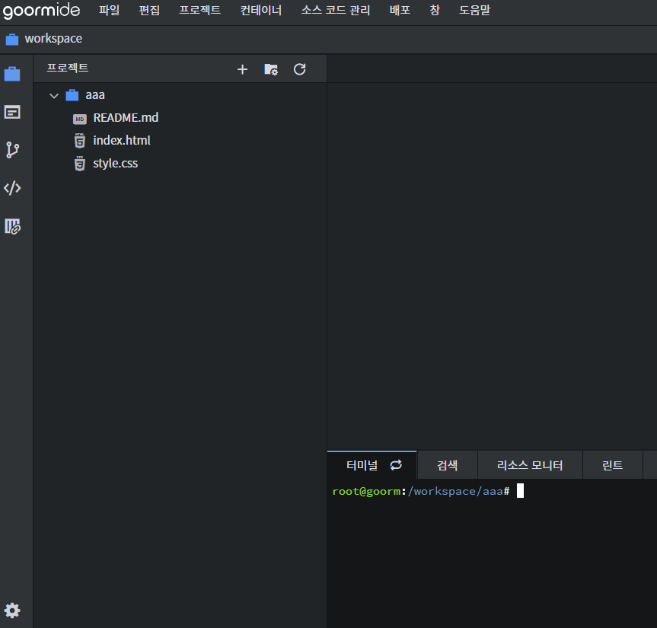
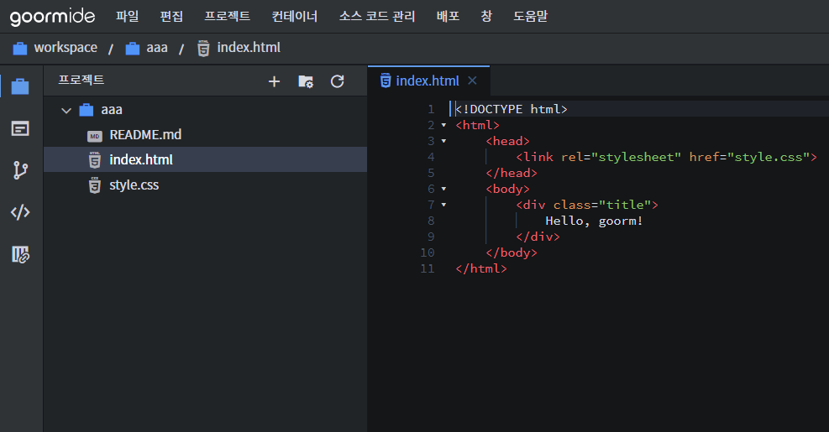
Ⅰ
머신러닝 활용
티처블 머신
구름 IDE 통합 개발 환경 HTML 기초 소스
11

Slide 15
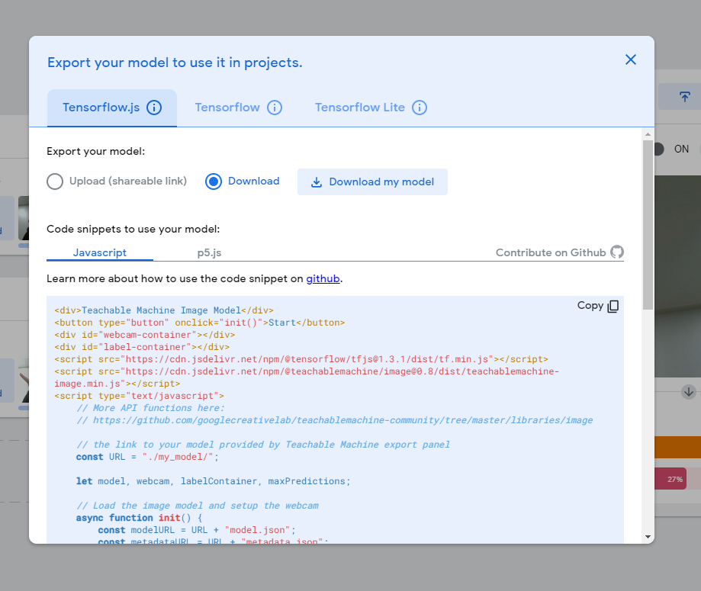
Ⅰ
머신러닝 활용
티처블 머신
구름 IDE 통합 개발 환경 HTML 기초 소스
12

Slide 16
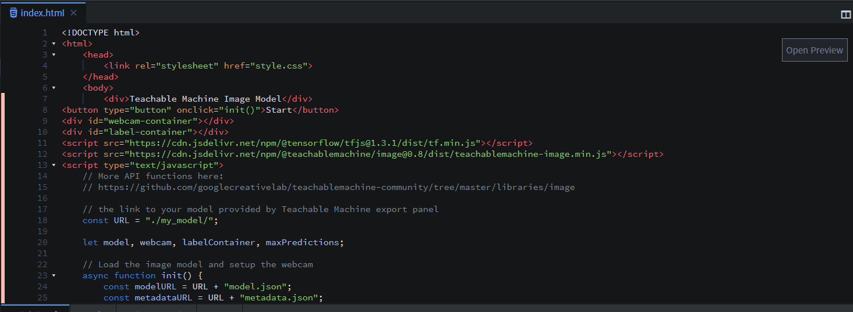
Ⅰ
머신러닝 활용
티처블 머신
HTML 기초 소스
<body> 아래 연결
웹캠 권한 습득, 머신러닝 모델 지정 위치
13

Slide 17
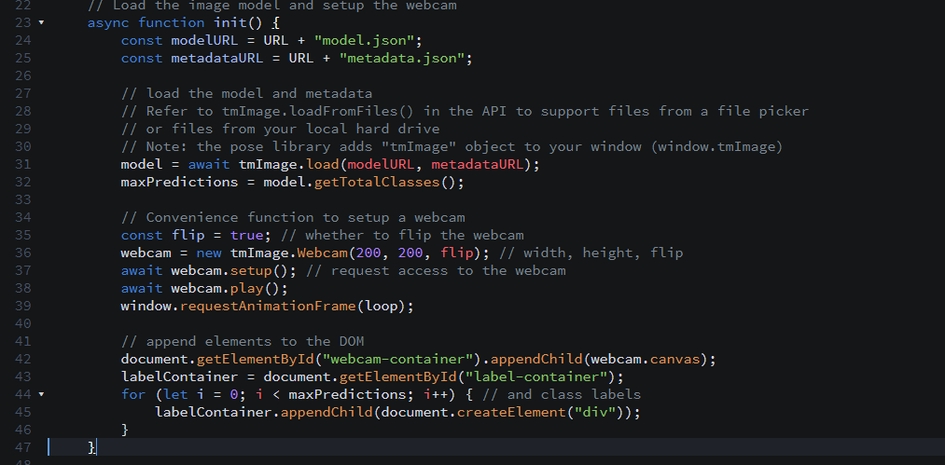
Ⅰ
머신러닝 활용
티처블 머신
HTML 기초 소스
<body> 아래 연결
웹캠 권한 습득, 머신러닝 모델 지정 위치
14

Slide 18
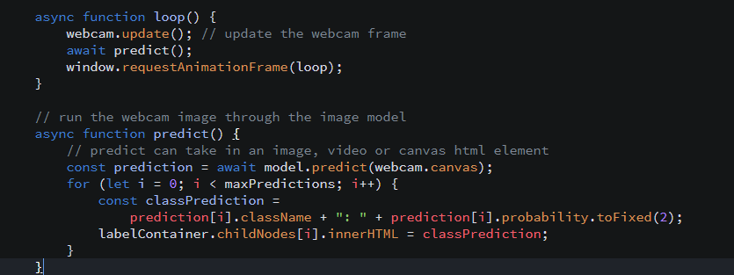
Ⅰ
머신러닝 활용
티처블 머신
HTML 기초 소스
Predict 예측 함수 활용
For 구간 결과 값에 대해 클래스 별로 소수점 자리 출력
(프로그램 수정 구간에 대해 출력 가능)
15

Slide 19
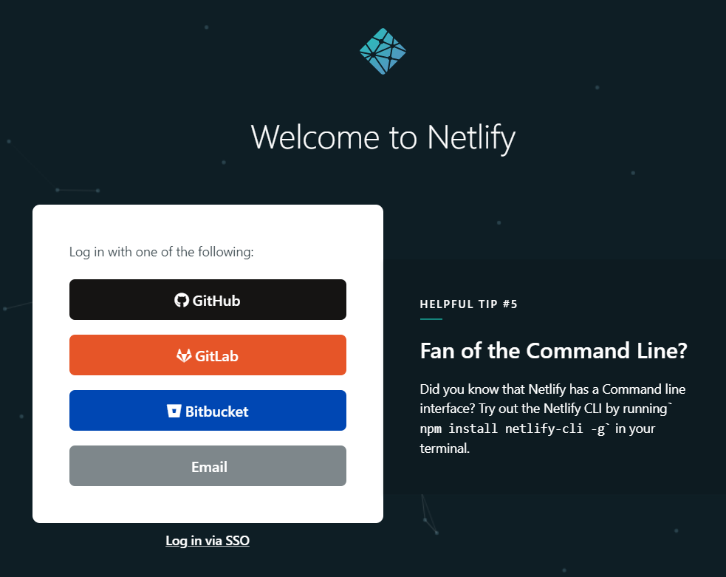

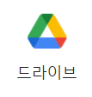
Ⅰ
머신러닝 활용
티처블 머신
무료 웹호스팅
https://app.netlify.com/
16

Slide 20
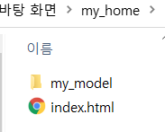
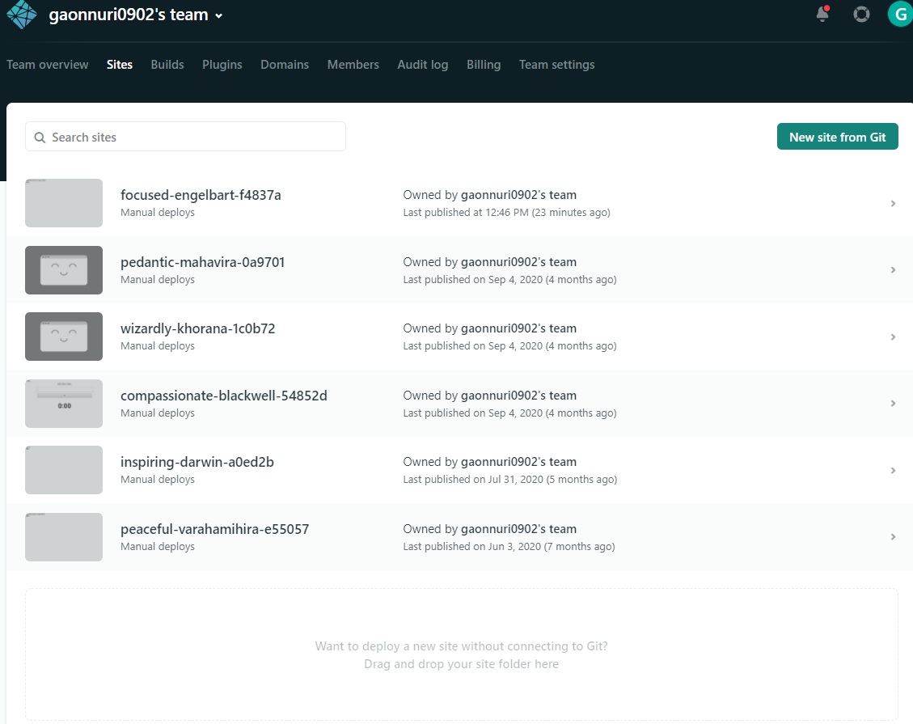
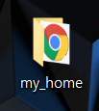
Ⅰ
머신러닝 활용
티처블 머신
온라인 호스팅 프로그래밍
17

Slide 21
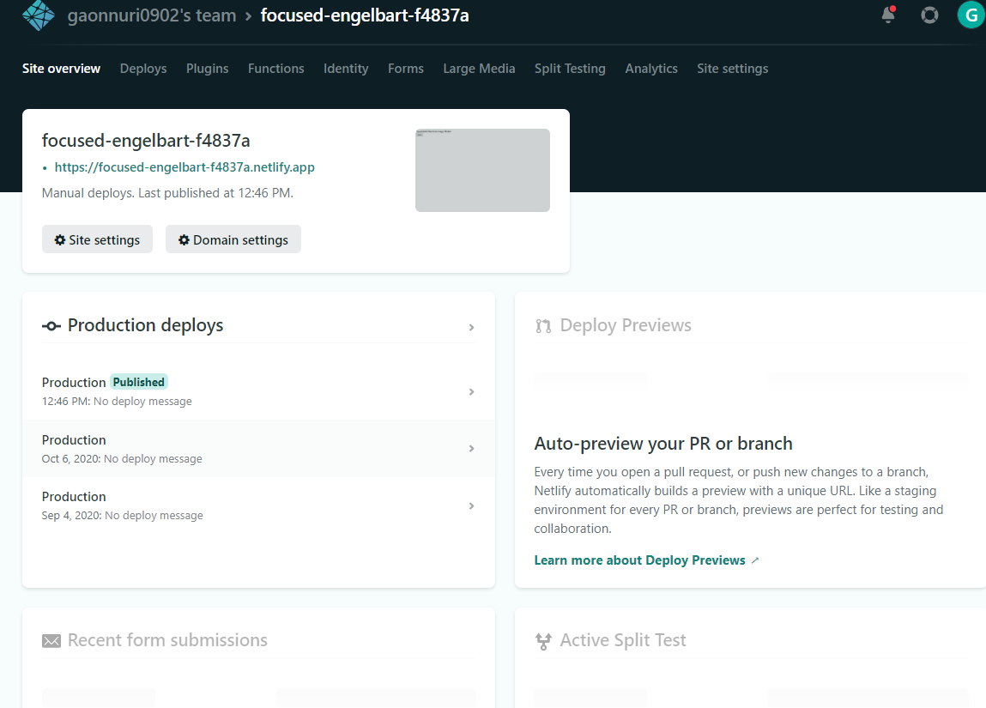
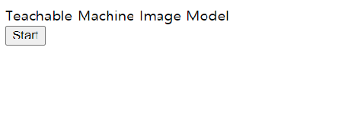
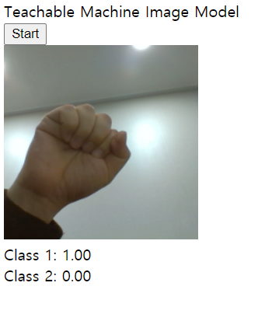
Ⅰ
머신러닝 활용
티처블 머신
온라인 서버 확인
주소를 통해 온라인 공유 활동 가능
18

Slide 22
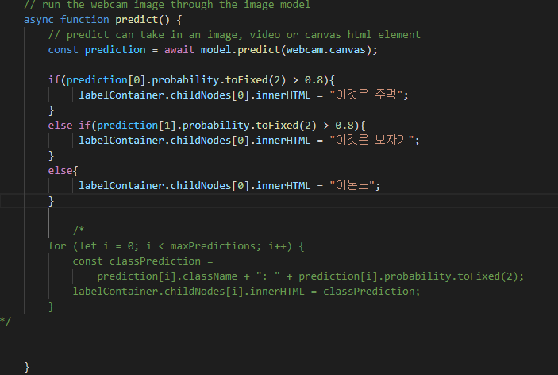
Ⅰ
머신러닝 활용
티처블 머신
온라인 서버 확인
19

Slide 23
Chapter
2
티처블머신과 피지컬컴퓨팅
2

Slide 24
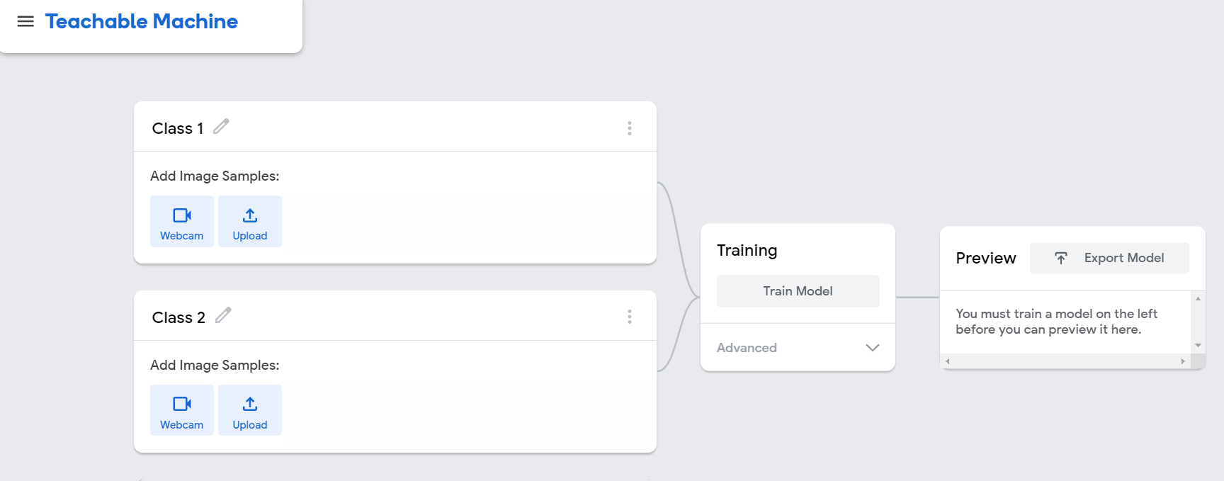
2
머신러닝과 피지컬 컴퓨팅
티처블 머신 구현 원리
사전 학습
모델
전
이
학
습
제작한 모델
전이학습 : 높은 정확도를 짧은 시간 안에 달성 할 수 있는 방법으로 컵퓨터 비전에서 이야기하는 전이 학습은 사전 학습된 모델을 이용하여 결과 값에 도출함.
완료된 모델

Slide 25
2
머신러닝과 피지컬 컴퓨팅
피지컬 컴퓨팅
티처블 머신 (AI 판단)
아두이노
동작
피지컬 컴퓨팅
피지컬컴퓨팅은 소프트웨어로 처리된 결과들이 현실세계로 동작, 표시 등 다양한 물리적인
방식으로 구현 하는 것
P5
티처블
머신
아두이노

Slide 26
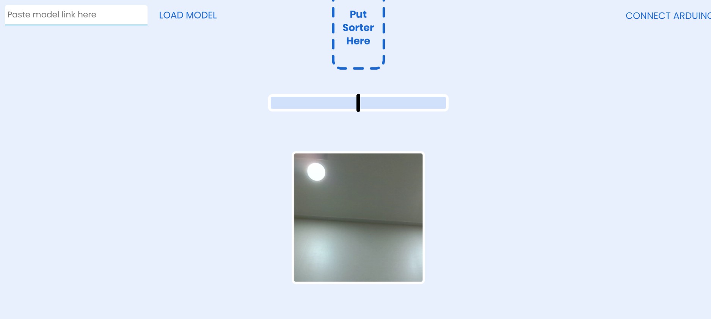
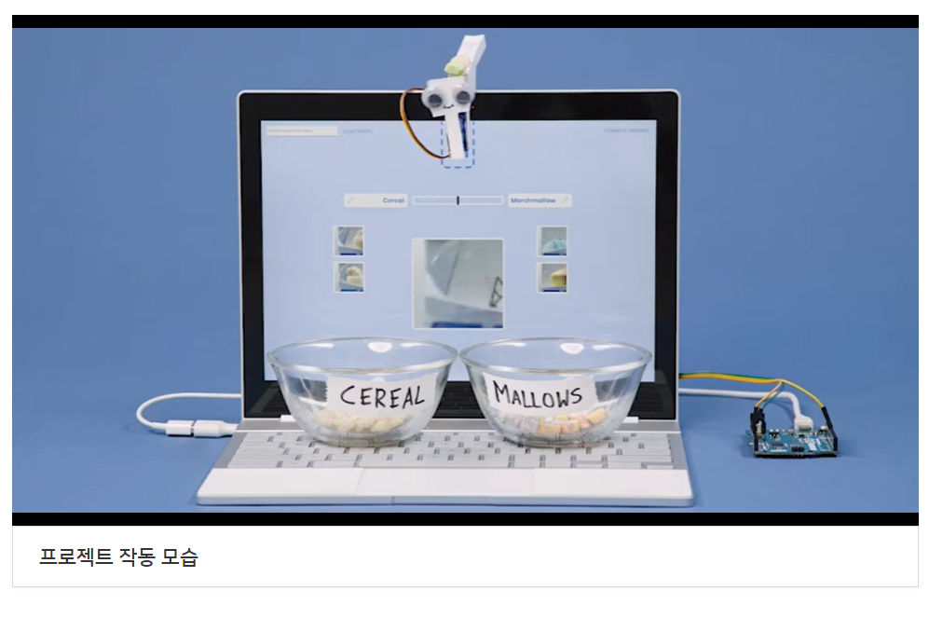
2
머신러닝과 피지컬 컴퓨팅
예시
https://editor.p5js.org/gbose/present/2BN5HQYNK

Slide 27
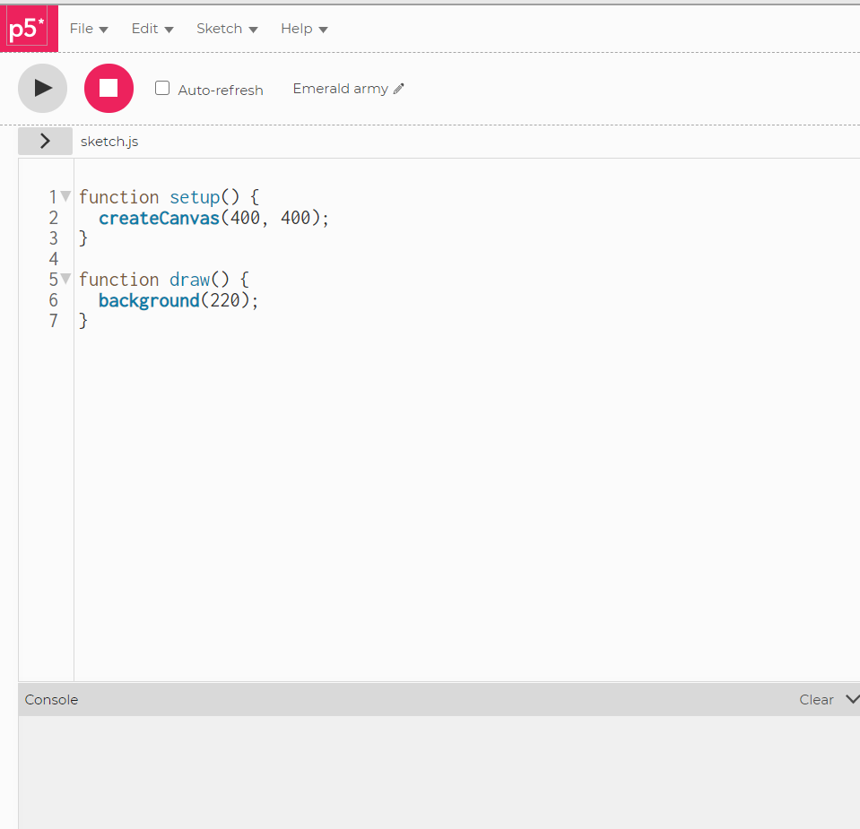
2
머신러닝과 피지컬 컴퓨팅
p5
p5
자바스크립트로 만들어진 새로운 라이브러리.
디자이너, 아티스트등이 조금 더 쉽게 작성된 프로세싱 언어
(프로세싱 언어 : 프로그래머가 아닌 사람들을 위해 시각 적으로 접근하며 그래픽 사용자 인터페이스 위주)
결과물을 웹상에서 실행
https://p5js.org/ko/
또는 구글 p5 검색 후 접속

Slide 28
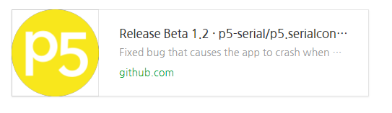
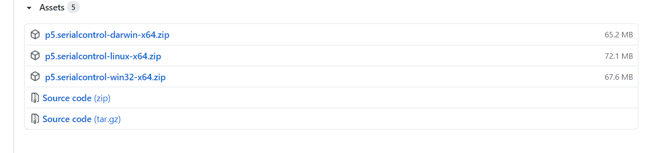
2
머신러닝과 피지컬 컴퓨팅
p5
https://github.com/p5-serial/p5.serialcontrol/releases/tag/0.1.2
아두이노와 p5 통신 프로그램

Slide 29
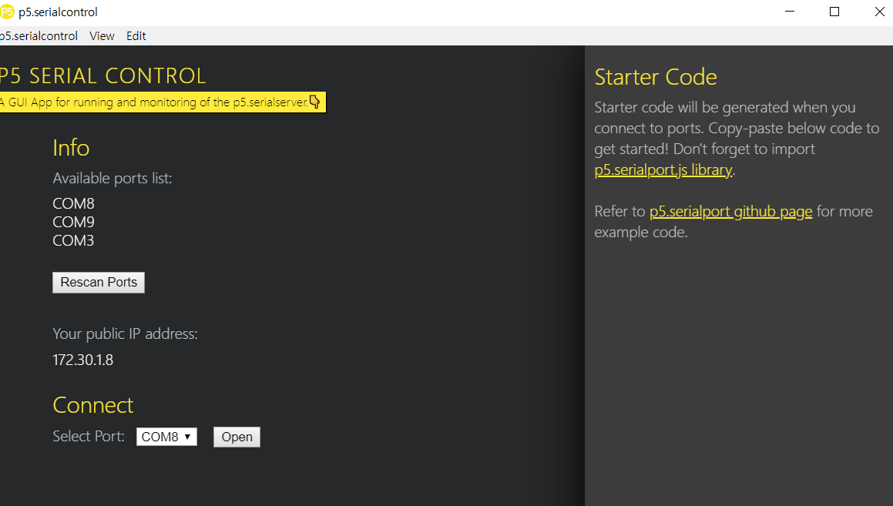
2
머신러닝과 피지컬 컴퓨팅
P5 SERIAL CONTROL
Info
현재 컴퓨터에 연결되어 있는 통신 포트
아두이노 포트와 연결

Slide 30
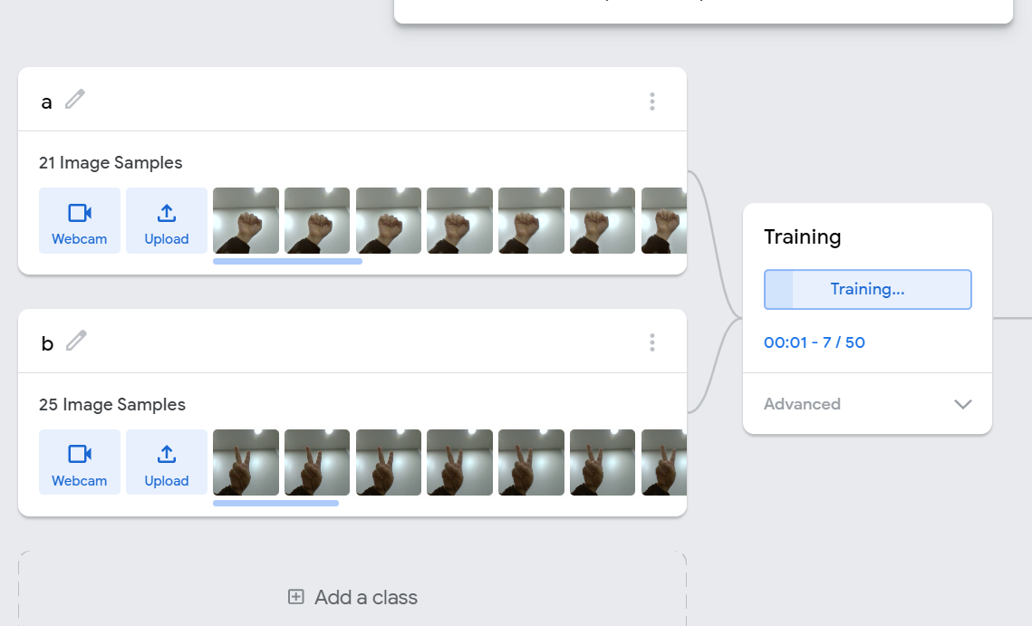
2
머신러닝과 피지컬 컴퓨팅
피지컬 컴퓨팅
AI 판단 클래스 값의 변화
(간결함을 위한 a,b선택)
클래스명 자유롭게 선택

Slide 31
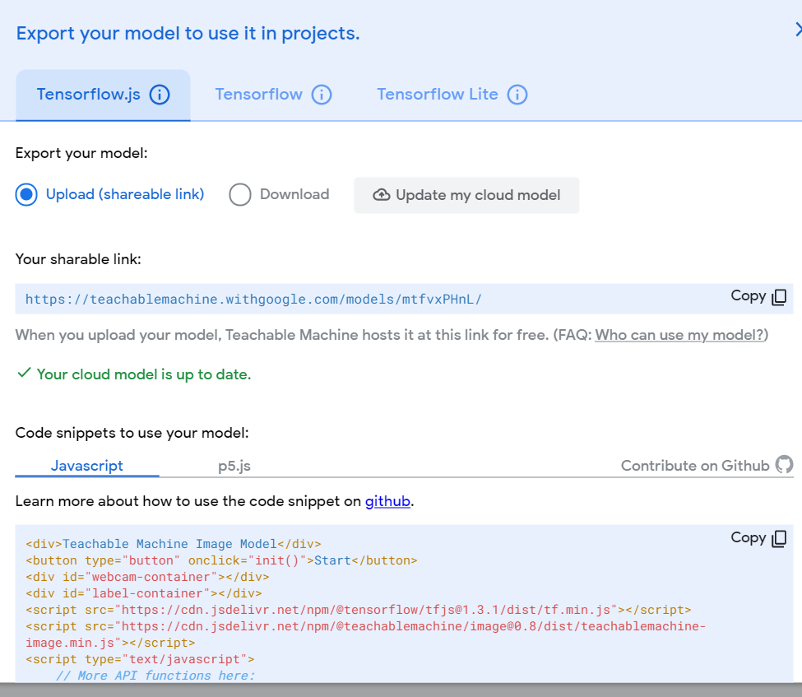
2
머신러닝과 피지컬 컴퓨팅
피지컬 컴퓨팅
업로드로 클라우드에 AI 모델 사이트 준비
해당 고유의 모델 주소 위치 체크

Slide 32
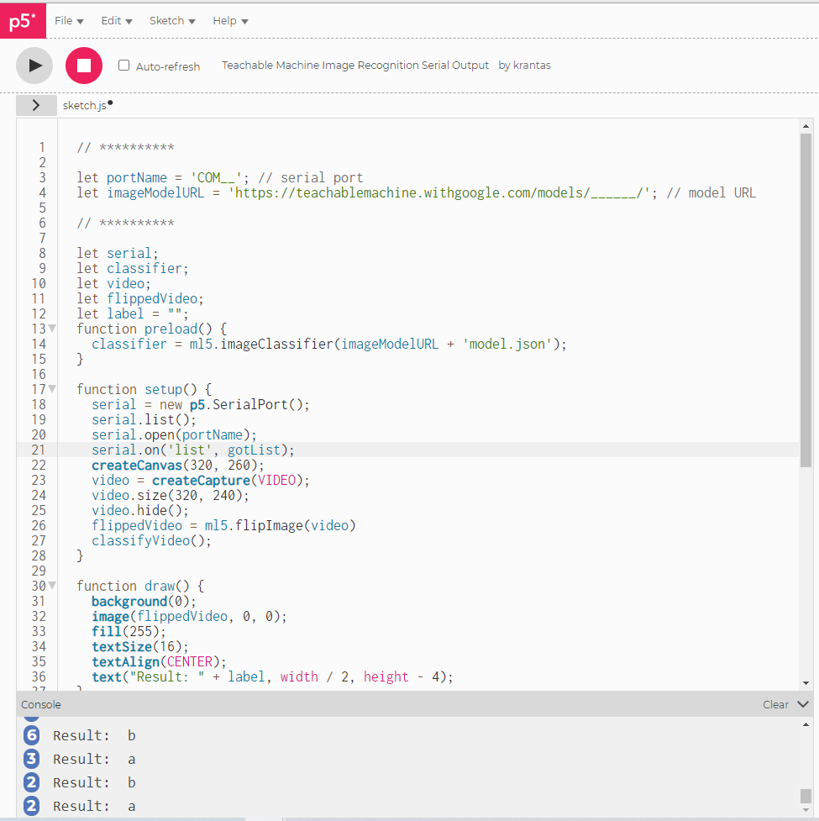
2
머신러닝과 피지컬 컴퓨팅
피지컬 컴퓨팅
https://editor.p5js.org/krantas/sketches/IKUf43rB
P5 티처블 머신의 연동 프로그램 라이브러리
아두이노와 컴퓨터 연결 포트 작성
티처블 머신 AI 모델 주소 링크
Classifier 라는 객체에 AI 모델 지정

Slide 33
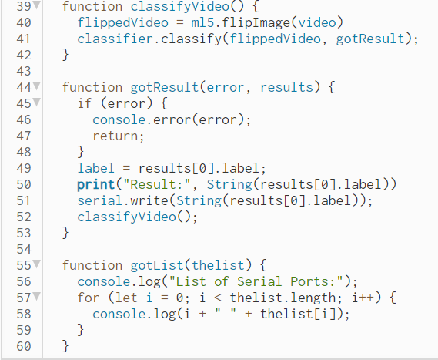
2
머신러닝과 피지컬 컴퓨팅
피지컬 컴퓨팅
Ai 판독 결과를 Serial 통신을 통해 아두이노로 전송

Slide 34
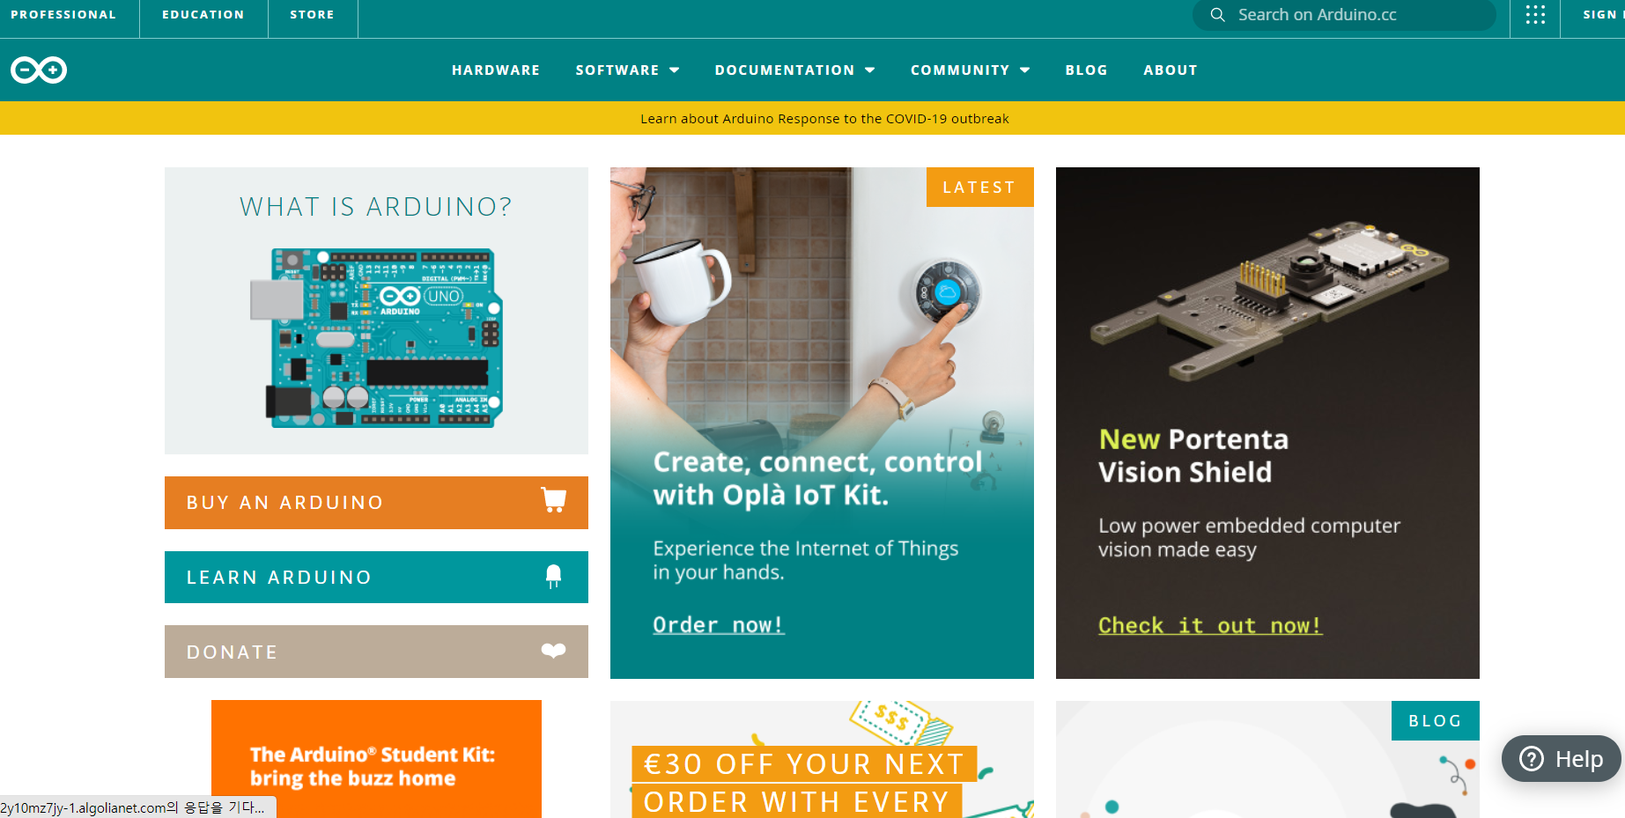
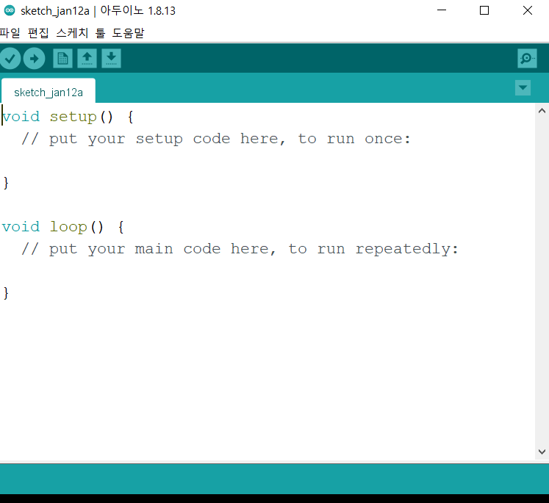
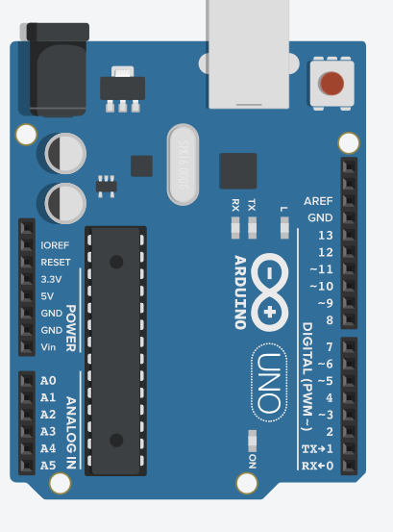
2
머신러닝과 피지컬 컴퓨팅
피지컬 컴퓨팅
아두이노
- AVR 기반의 마이크로컨트롤러 개발 환경의 파생
- 프로그래밍을 통해 다양한 기능 활동

Slide 35
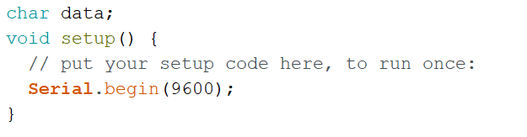

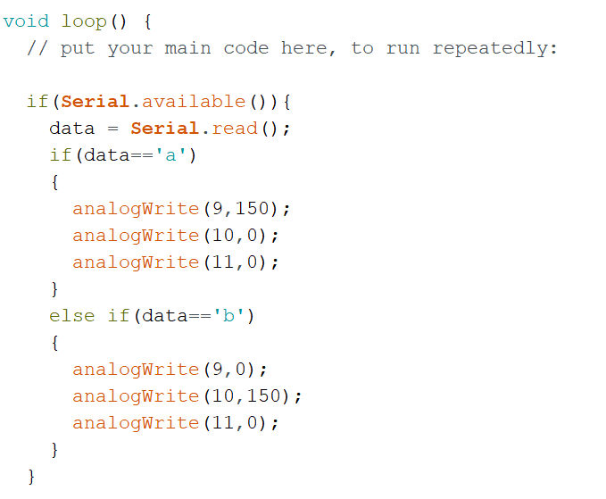
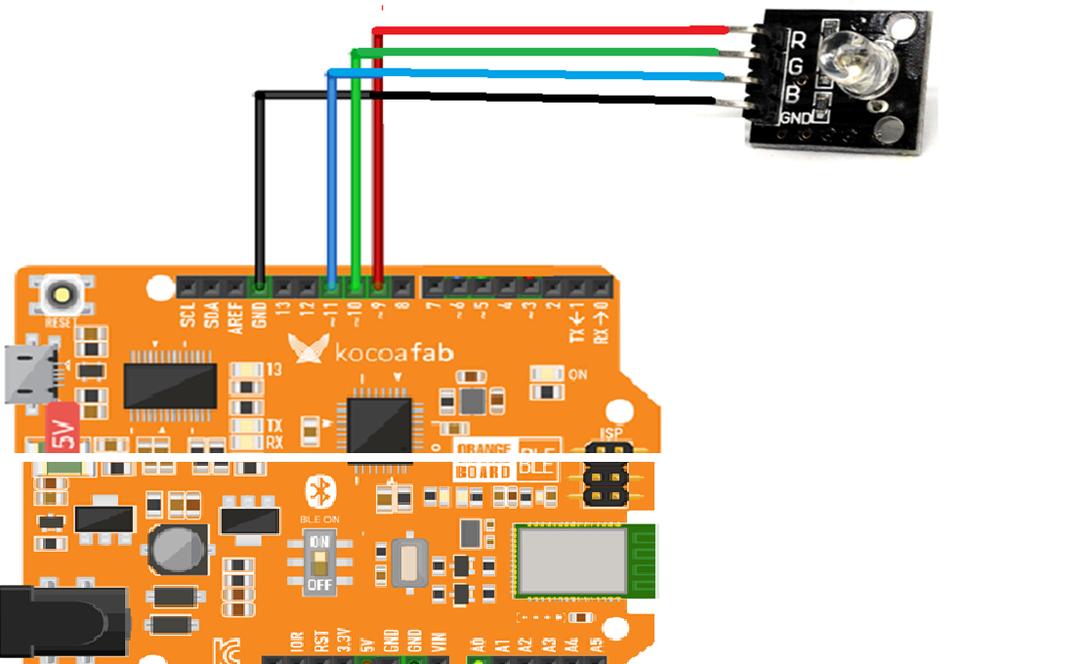
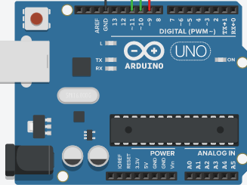
2
머신러닝과 피지컬 컴퓨팅
피지컬 컴퓨팅
Serial 통신으로 넘어온 데이터를 data 파일에 저장

Slide 36
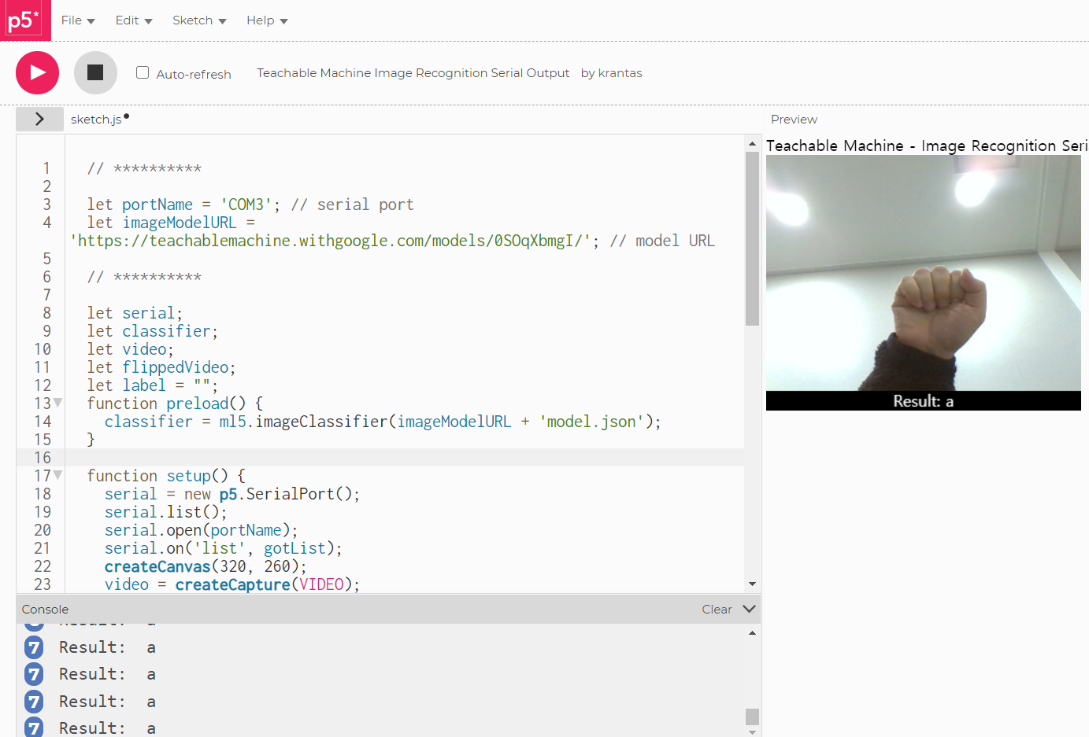


2
머신러닝과 피지컬 컴퓨팅
피지컬 컴퓨팅 결과

Slide 37

2
머신러닝과 피지컬 컴퓨팅
AI_IoT 사용 예시
동영상 예시 자료

Slide 38
2
머신러닝과 피지컬 컴퓨팅
디자인 씽킹
해결하고자 하는 문제는
왜 해결을 해야 하는가?
디자인씽킹 5단계 1단계 : 공감하기 2단계 : 문제 정의 3단계 : 아이디어 내기 4단계 : 프로토타입 5단계 : 테스트 및 피드백
주사용자는 누구이며 장점은 무엇인가

Slide 39

2
2
머신러닝과 피지컬 컴퓨팅
머신러닝과 피지컬 컴퓨팅
디자인 씽킹
마인드맵
“불편”
키워드로 단어 마인드맵
3가지 단어를 조합
불편했다는 내용을 완성

Slide 40


2
2
머신러닝과 피지컬 컴퓨팅
머신러닝과 피지컬 컴퓨팅
디자인 씽킹

Slide 41

2
머신러닝과 피지컬 컴퓨팅
디자인 씽킹

Slide 42


2
머신러닝과 피지컬 컴퓨팅
디자인 씽킹

Slide 43


2
머신러닝과 피지컬 컴퓨팅
디자인 씽킹

Slide 44
Chapter
3
텐서플로우 연결
2

Slide 45

3
텐서플로우 연동
티처블 머신 모델 생성
모델 생성 후
Tensorflow 탭에서 Keras 모델 다운로드
압축해제
텐서플로우에서 모델을 사용 할 수 있는
코드 복사 이후 코랩에 붙여 넣기

Slide 46


3
텐서플로우 연동
티처블 머신 모델 생성
모델을 드래그 또는 업로드 버튼을 이용한 업로드

Slide 47


3
텐서플로우 연동
티처블 머신 모델 생성
복사 파일을 메모장 이후 필요 구간만 복사
1구간 data = np.ndarry 구간 까지 함께 정의

Slide 48


3
텐서플로우 연동
티처블 머신 모델 생성
1 구간
2 구간

Slide 49

3
텐서플로우 연동
티처블 머신 모델 생성
2구간 축약

Slide 50
3
텐서플로우 연동
티처블 머신 모델 생성
복사 파일을 메모장 이후 필요 구간 옮기기

Slide 51


3
텐서플로우 연동
중간 정리
1 구간
2 구간
실행시 사진 촬영 구간
3 구간

Slide 52

3
텐서플로우 연동
중간 정리
사진 캡처 파일과 동일한 이름
(코랩에서 제공되는 예시 코드)
test_photo.jpg
photo.jpg
중 1개로 통일

Slide 53

3
텐서플로우 연동
결과 자료

Slide 54
Chapter
4
텐서플로우 코딩
2

Slide 55

3
텐서플로우 연동
결과 자료
가위바위보 게임

Slide 56

3
텐서플로우 연동
결과 자료

Slide 57

3
텐서플로우 연동
결과 자료

